Slide 1
Тема: Исходные данные для построения молекул ДНК

Slide 2
План
Понятие о ДНК
История открытия ДНК
Функция ДНК
Репликация, комплиментарность, синтез
Мутации ДНК

Slide 3
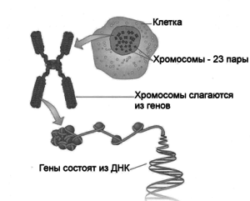
ДНК (дезоксирибонуклеиновая кислота)- это…
макромолекула, обеспечивающая хранение, передачу из поколения в поколение и реализацию генетической программы развития и функционирования живых организмов. ДНК полимерная молекула, состоящая из двух комплементарных полинуклеотидных цепей, соединенными водородными связями, имеют большие размеры и громадную молекулярную массу.
ДНК состоит из молекул, известных как нуклеотиды. Каждый нуклеотид содержит сахарную и фосфатную группу, а также азотистые основания. Эти азотистые основания далее подразделяются на четыре типа, в том числе: аденин (А), цитозин (С), гуанин (G), тимин (T).
ДНК работает путем копирования себя в эту одноцепочечную молекулу под названием РНК. РНК похожа на ДНК, но она содержит некоторые существенные молекулярные различия, которые выделяют ее. РНК действует как посланник, передавая жизненно важную генетическую информацию в клетке от ДНК через рибосомы для создания белков, которые затем образуют все живое.
Умерзакова Амина

Slide 4
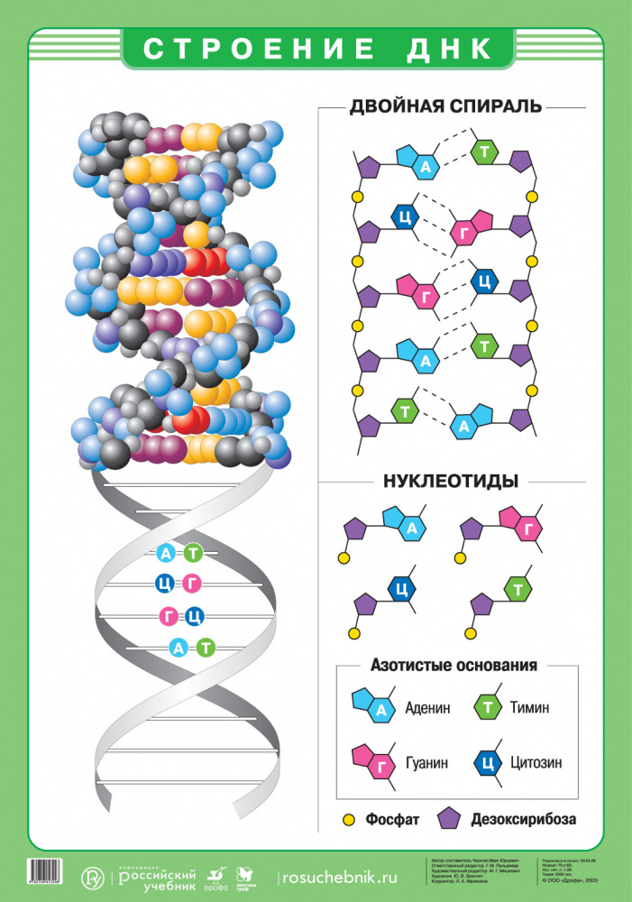
История открытия ДНК
ДНК была открыта в 1869 году швейцарским исследователем Фридрихом Мишером, который первоначально пытался изучить состав лимфоидных клеток (лейкоцитов). Вместо этого он выделил новую молекулу, которую он назвал нуклеин (ДНК с ассоциированными белками) из ядра клетки.
Хотя Мишер был первым, кто определил ДНК как отдельную молекулу, несколько других исследователей и ученых внесли свой вклад в наше понимание ДНК в том виде, в каком мы ее знаем сегодня. И только в начале 1940-х годов роль ДНК в генетическом наследовании начали изучать и понимать.
Умерзакова Амина

Slide 5
Функции ДНК
ДНК- химическая основа наследственности.
Основные функции ДНК:
Образование хромосом;
Хранение и передача наследственной информации которая представляет собой информацию о первичной структуре белков (т.е. их аминокислотном составе).
Связь ДНК с синтезом белка была предсказана биохимиками
Дж. Бидлом и Э. Тейтумом в 1944 г. при изучении механизма мутаций у плесневого грибка Neurospora.
Информация записана в виде определенной последовательности азотистых оснований в молекуле ДНК с помощью генетического кода.
Залиева Анель

Slide 6
Решающий вклад в развитии темы ген. кода был внесен Г. Гамовым, который первым предположил, что кодон состоит из трех нуклеотидов.
Свойства генетического кода
Триплетность
Вырожденность
Неперекрываемость
Универсальность
Триплетность означает, что последовательность из трех оснований определяет включение в молекулу белка специфической аминокислоты.
Вырожденность кода заключается в том, что одна и та же аминокислота может кодироваться двумя или несколькими кодонами. Неперекрываемость означает, что одно и то же основаниене может входить в состав двух соседних кодонов.
Установлено, что код является универсальным, т.е. принцип записи генетической информации одинаков у всех организмов.
Залиева Анель

Slide 7
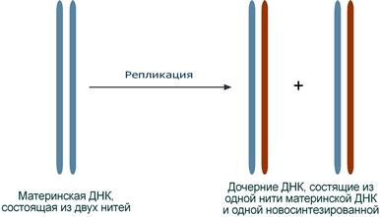
Синтез каждой дочерней цепи ДНК идет комплементарно и антипараллельно матричной цепи и всегда в направлении 5' →3'. • Полуконсервативность означает, что каждая дочерняя ДНК состоит из одной матричной (материнской) цепи и одной вновь синтезированной.
Баконай Назерке

Slide 8
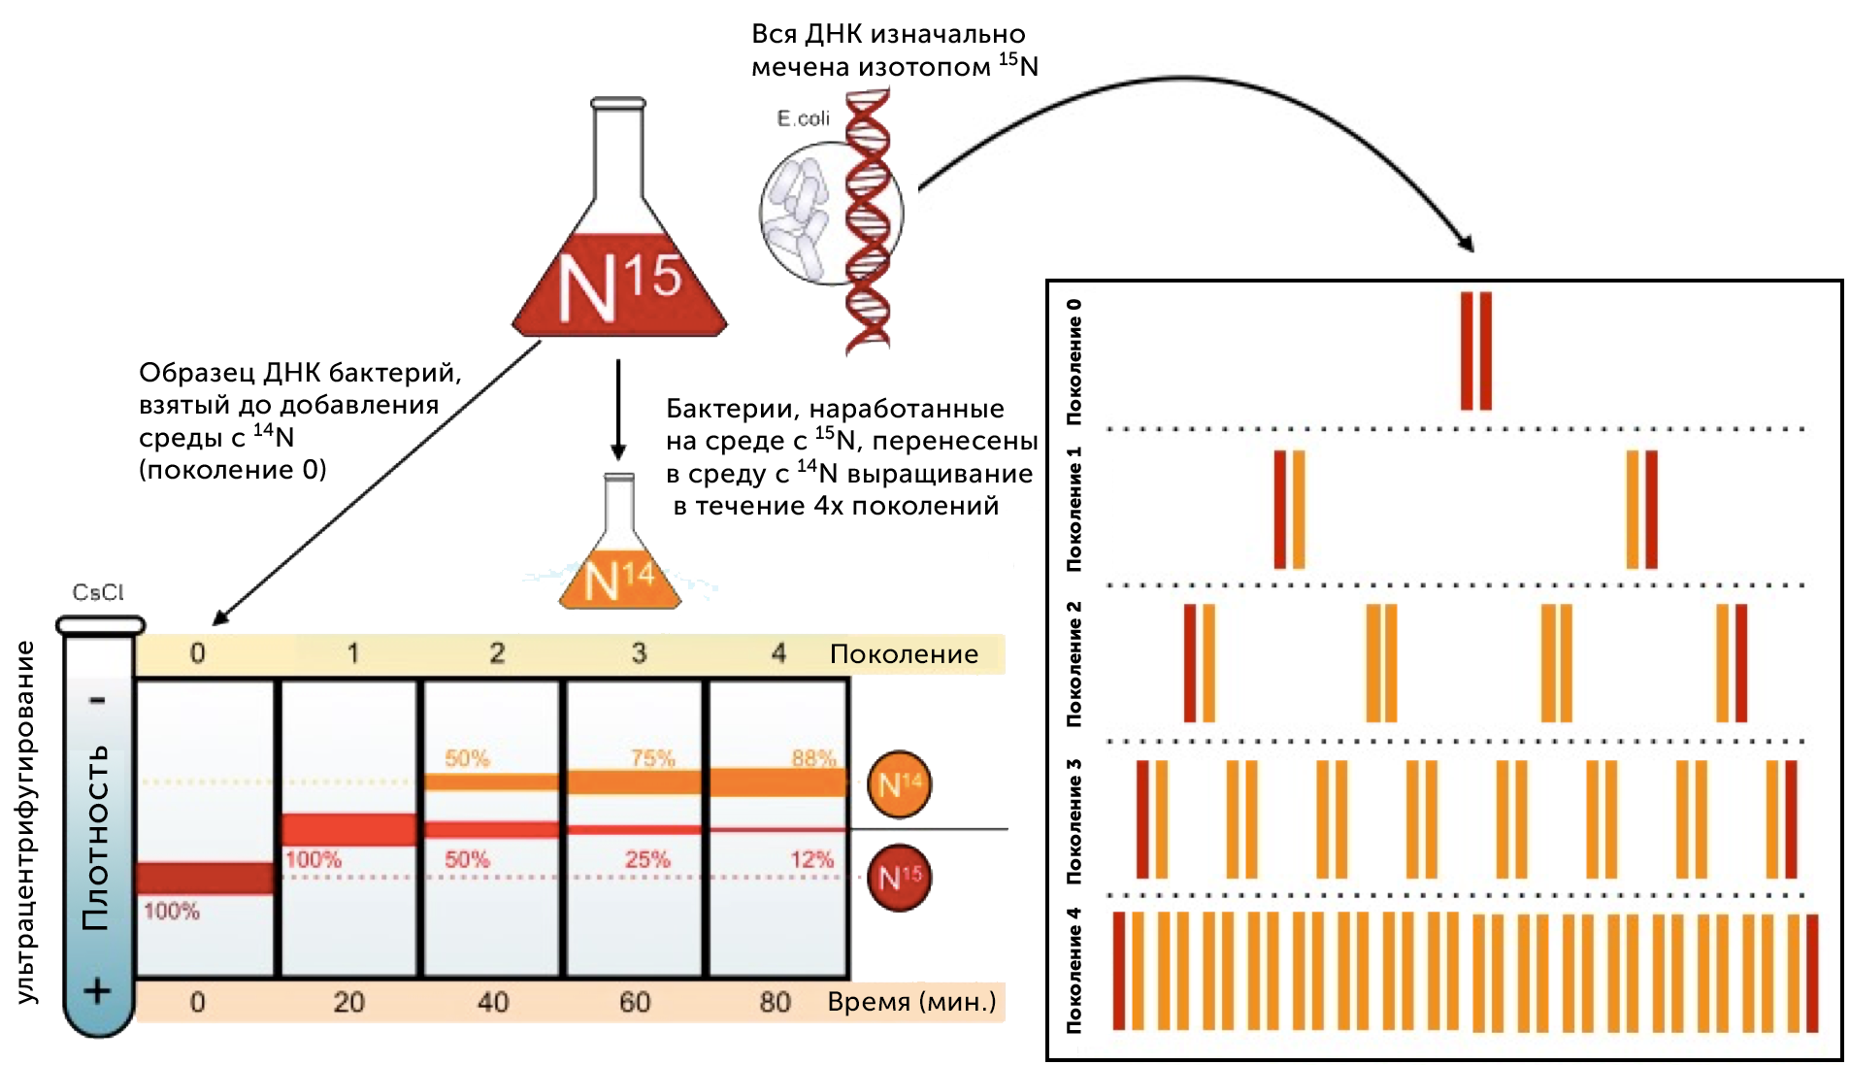
Эксперимент, проведенный Мезельсоном и Сталем, продемонстрировал, что ДНК реплицируется полуконсервативно, а это означает, что каждая цепь в молекуле ДНК служит шаблоном для синтеза новой комплементарной цепи.
Несмотря на то, что Мезельсон и Сталь проводили свои эксперименты на бактериях E. coli, сегодня мы знаем, что полуконсервативная репликация ДНК является универсальным механизмом, общим для всех организмов на планете Земля.
Баконай Назерке

Slide 9
Мутации ДНК
Байжан Лаура
Мутациями называется изменение последовательностей нуклеотидов в ДНК. Такие изменения могут приводить к нарушениям в организмах.
К основным типам мутаций относятся:
Транзиция – замена аденина на гуанин, тимина на цитозин.
Трансверсия – аденин или гуанин меняются местами с цитозином или тимином
Делеция – потеря участка ДНК
Инсерция – добавление участка ДНК
Дупликация – удвоение участка ДНК
Инверсия – участок хромосомы поворачивается на 180 градусов
Транслокация – хромосомы обмениваются фрагментами

Slide 10
Байжан Лаура
Мутации могут происходить по разным причинами. Бывают:
Спонтанные мутации – происходят в нашей жизни на постоянной основе.
Мутации вызванные внешними неблагоприятными факторами – белки отвечающие за исправление ошибок могут исправить испорченные ДНК, но не всегда.
Также имеются наследственные генетические мутации. Бывают случаи когда такие мутации происходят на этапе формирования зиготы. Механизмы репарации не всегда справляются с такими случаями.
Не все генетические мутации опасны. Важно понимать, что именно мутации объясняют генетические различия между видами. Изменения генов влекут за собой изменение характеристик организма, и в результате этого он может стать либо более, либо менее приспособленным к выживанию.

Slide 11
Список литературы
Изучение ДНК: строение молекулы ДНК. Структура. Синтез ДНК. Репликация: [Электронный ресурс]. https://www.policlinica.ru/analizy/stroenie-dnk.html
Лекция. Нуклеиновые кислоты: [Электронный ресурс]. https://www.muctr.ru/upload/iblock/a2c/7.pdf
Курс лекции молекулярной биологии: [Электронный ресурс]. https://biocpm.ru/materialy/razdely-biologii/molekulyarnaya-biologiya

